Slide 1
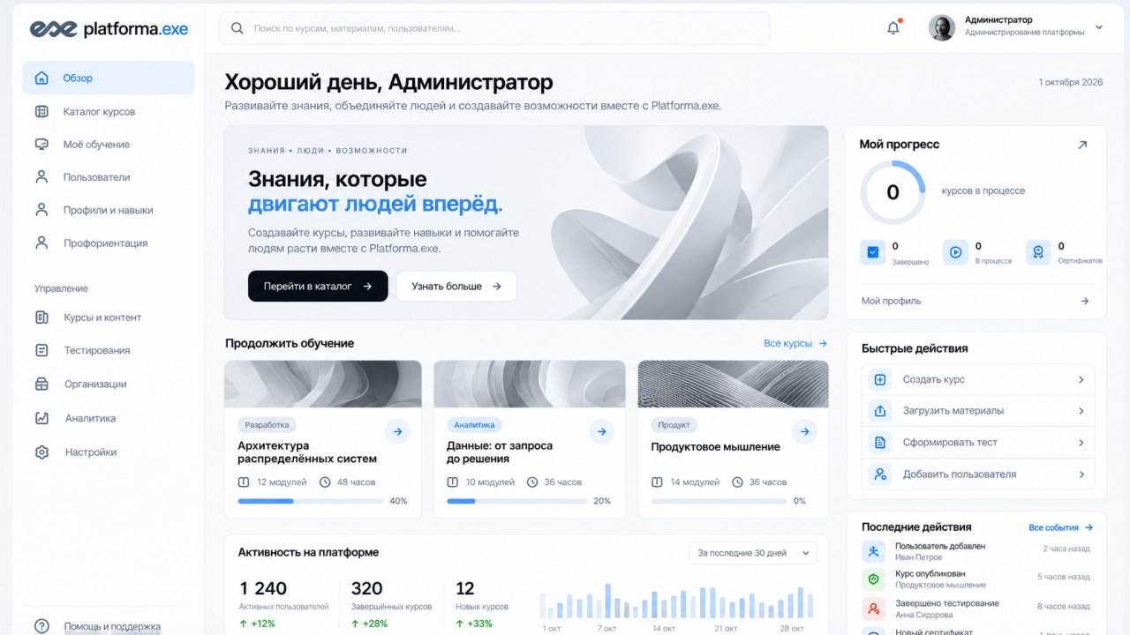
ACG / CASE STUDIES
Platforma.exe
ACG / PRODUCT STORY
Platforma.exe
От выбора направления — к обучению,
практике и понятному прогрессу.
Продукт в разработке · дизайн и прототипы
01 / 15
Notes:
[Sources]
- Platforma_exe_University_Concept_Universal_v2_light_4x3.pdf, слайды 3–13: исходная концепция, не подтверждение текущей поставки.
- Предоставленный современный экран Platforma.exe и уточнение владельца 08.10.2026: разработка начата, есть дизайн и прототипы.
- Архив Profitest и описание владельца: самостоятельный исторический проект 2022 года.
- Owner-provided current desktop design and matching mobile visual concepts, revision 2026-10-09.
[Visuals]
Предоставленный дизайн-прототип. Числа на экране — демонстрационные, не показатели внедрения.

Slide 2
ACG / CASE STUDIES
Platforma.exe
Не просто каталог курсов.
Понятный следующий шаг.
Продуктовая идея — связать интересы человека, программу обучения и практику, а не
оставлять его один на один с библиотекой материалов.
01
02
03
Направление
Действие
Обратная связь
Что человеку интересно и
зачем он учится.
Что изучить и попробовать
следующим.
Что уже пройдено и как
двигаться дальше.
Продукт в разработке · дизайн и прототипы
02 / 15
Notes:
[Sources]
- Platforma_exe_University_Concept_Universal_v2_light_4x3.pdf, слайды 3–13: исходная концепция, не подтверждение текущей поставки.
- Предоставленный современный экран Platforma.exe и уточнение владельца 08.10.2026: разработка начата, есть дизайн и прототипы.
- Архив Profitest и описание владельца: самостоятельный исторический проект 2022 года.
- Owner-provided current desktop design and matching mobile visual concepts, revision 2026-10-09.
[Visuals]
Illustrative diagrams unless otherwise labelled.

Slide 3
ACG / CASE STUDIES
Platforma.exe
От концепции —
к дизайну и прототипам
Старая презентация описывала модель перезапуска. Сегодня у команды уже есть визуальный
язык и прототипы новой платформы.
01
02
Концептуальная основа
Текущий этап
Профиль слушателя, траектория, короткие
модули, практика и возможные совместные
программы.
Идёт разработка. Представлен дизайн обзора,
навигации по курсам, профилю, материалам и
управлению.
Продукт в разработке · дизайн и прототипы
03 / 15
Notes:
[Sources]
- Platforma_exe_University_Concept_Universal_v2_light_4x3.pdf, слайды 3–13: исходная концепция, не подтверждение текущей поставки.
- Предоставленный современный экран Platforma.exe и уточнение владельца 08.10.2026: разработка начата, есть дизайн и прототипы.
- Архив Profitest и описание владельца: самостоятельный исторический проект 2022 года.
- Owner-provided current desktop design and matching mobile visual concepts, revision 2026-10-09.
[Visuals]
Illustrative diagrams unless otherwise labelled.

Slide 4
ACG / CASE STUDIES
Platforma.exe
Общий обзор вместо
разрозненных точек входа
Предоставленный дизайн-прототип. Числа на экране — демонстрационные, не показатели внедрения.
Продукт в разработке · дизайн и прототипы
04 / 15
Notes:
[Sources]
- Platforma_exe_University_Concept_Universal_v2_light_4x3.pdf, слайды 3–13: исходная концепция, не подтверждение текущей поставки.
- Предоставленный современный экран Platforma.exe и уточнение владельца 08.10.2026: разработка начата, есть дизайн и прототипы.
- Архив Profitest и описание владельца: самостоятельный исторический проект 2022 года.
- Owner-provided current desktop design and matching mobile visual concepts, revision 2026-10-09.
[Visuals]
Предоставленный дизайн-прототип. Числа на экране — демонстрационные, не показатели внедрения.

Slide 5
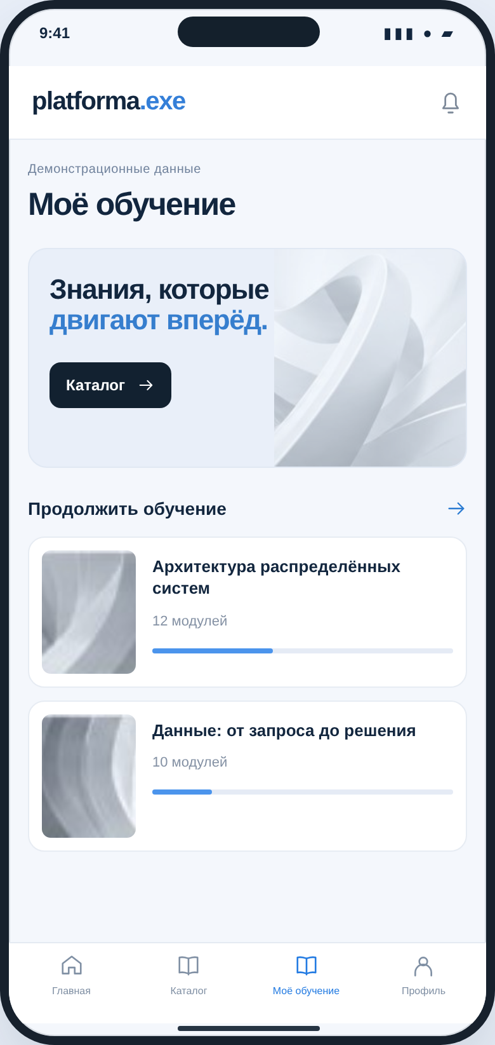
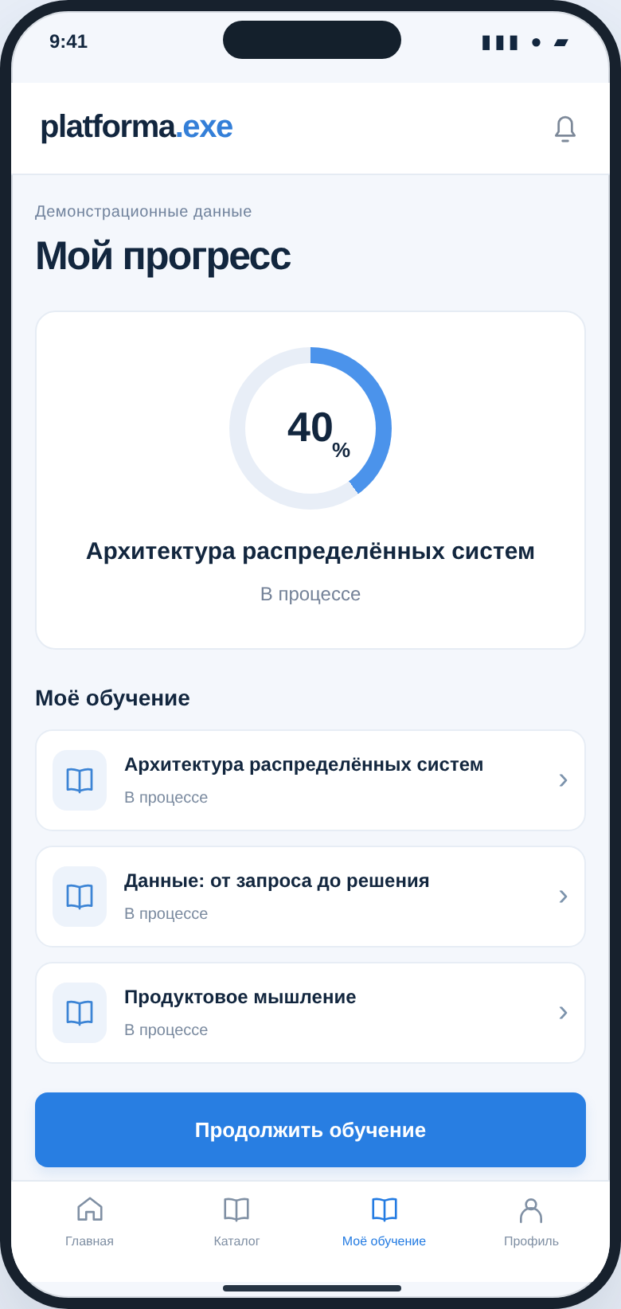
ACG / CASE STUDIES
Platforma.exe
Обучение и прогресс
на мобильном экране
Мобильная визуализация по
предоставленному дизайну.
Демонстрационные данные.
Предоставленный дизайн-прототип. Числа на экране — демонстрационные, не
показатели внедрения.
Продукт в разработке · дизайн и прототипы
05 / 15
Notes:
[Sources]
- Platforma_exe_University_Concept_Universal_v2_light_4x3.pdf, слайды 3–13: исходная концепция, не подтверждение текущей поставки.
- Предоставленный современный экран Platforma.exe и уточнение владельца 08.10.2026: разработка начата, есть дизайн и прототипы.
- Архив Profitest и описание владельца: самостоятельный исторический проект 2022 года.
- Owner-provided current desktop design and matching mobile visual concepts, revision 2026-10-09.
[Visuals]
Предоставленный дизайн-прототип. Числа на экране — демонстрационные, не показатели внедрения.

Slide 6
ACG / CASE STUDIES
Platforma.exe
Продуктовая логика пути
Сценарий развития из концепции. Полная доступность всех этапов пользователям пока не
заявляется.
01
Интерес
Выбрать направление
02
Профиль
Учесть цели и навыки
03
Программа
Найти учебный маршрут
04
Практика
Попробовать в действии
05
Прогресс
Увидеть следующий шаг
Продукт в разработке · дизайн и прототипы
06 / 15
Notes:
[Sources]
- Platforma_exe_University_Concept_Universal_v2_light_4x3.pdf, слайды 3–13: исходная концепция, не подтверждение текущей поставки.
- Предоставленный современный экран Platforma.exe и уточнение владельца 08.10.2026: разработка начата, есть дизайн и прототипы.
- Архив Profitest и описание владельца: самостоятельный исторический проект 2022 года.
- Owner-provided current desktop design and matching mobile visual concepts, revision 2026-10-09.
[Visuals]
Illustrative diagrams unless otherwise labelled.

Slide 7
ACG / CASE STUDIES
Platforma.exe
Несколько задач
в одной образовательной среде
Функциональные группы показаны в дизайне и концепции; границы готовой версии уточняются
по мере разработки.
01
02
03
Обучающийся
Автор / эксперт
Администратор
Программы, материалы,
собственное обучение и
прогресс.
Курсы, контент,
тестирование и
практические задания.
Пользователи, организации,
аналитика и настройки.
Продукт в разработке · дизайн и прототипы
07 / 15
Notes:
[Sources]
- Platforma_exe_University_Concept_Universal_v2_light_4x3.pdf, слайды 3–13: исходная концепция, не подтверждение текущей поставки.
- Предоставленный современный экран Platforma.exe и уточнение владельца 08.10.2026: разработка начата, есть дизайн и прототипы.
- Архив Profitest и описание владельца: самостоятельный исторический проект 2022 года.
- Owner-provided current desktop design and matching mobile visual concepts, revision 2026-10-09.
[Visuals]
Illustrative diagrams unless otherwise labelled.

Slide 8
ACG / CASE STUDIES
Platforma.exe
Модуль ведёт от объяснения
к действию
В исходной концепции учебный модуль шире, чем запись видео.
01
02
03
Понять
Попробовать
Продолжить
Короткое объяснение и
материалы.
Задание, кейс и
самопроверка.
Обсуждение, обратная связь
и следующий шаг.
Структура образовательного формата из исходной концепции, не отчёт о проведённых занятиях.
Продукт в разработке · дизайн и прототипы
08 / 15
Notes:
[Sources]
- Platforma_exe_University_Concept_Universal_v2_light_4x3.pdf, слайды 3–13: исходная концепция, не подтверждение текущей поставки.
- Предоставленный современный экран Platforma.exe и уточнение владельца 08.10.2026: разработка начата, есть дизайн и прототипы.
- Архив Profitest и описание владельца: самостоятельный исторический проект 2022 года.
- Owner-provided current desktop design and matching mobile visual concepts, revision 2026-10-09.
[Visuals]
Структура образовательного формата из исходной концепции, не отчёт о проведённых занятиях.

Slide 9
ACG / CASE STUDIES
Platforma.exe
Профиль и прогресс
связывают опыт обучения
Логика продукта постепенно собирает контекст пользователя; эффективность персонализации
ещё не измерена.
01
02
03
Интересы и цели
Навыки и практика
Учебная история
Основание для выбора
направления.
Что человек пробовал и
освоил.
Программы, материалы и
ход обучения.
Продукт в разработке · дизайн и прототипы
09 / 15
Notes:
[Sources]
- Platforma_exe_University_Concept_Universal_v2_light_4x3.pdf, слайды 3–13: исходная концепция, не подтверждение текущей поставки.
- Предоставленный современный экран Platforma.exe и уточнение владельца 08.10.2026: разработка начата, есть дизайн и прототипы.
- Архив Profitest и описание владельца: самостоятельный исторический проект 2022 года.
- Owner-provided current desktop design and matching mobile visual concepts, revision 2026-10-09.
[Visuals]
Illustrative diagrams unless otherwise labelled.

Slide 10
ACG / CASE STUDIES
Platforma.exe
AI помогает готовить.
Эксперт отвечает за качество.
Такой принцип описан в исходной концепции производства учебных материалов.
01
02
Подготовка
Экспертная работа
Структура, черновики, тесты, конспекты и
вспомогательные материалы.
Проверка фактов, методики, практики и
соответствия цели обучения.
Не обещание полностью автоматического обучения или замены преподавателя.
Продукт в разработке · дизайн и прототипы
10 / 15
Notes:
[Sources]
- Platforma_exe_University_Concept_Universal_v2_light_4x3.pdf, слайды 3–13: исходная концепция, не подтверждение текущей поставки.
- Предоставленный современный экран Platforma.exe и уточнение владельца 08.10.2026: разработка начата, есть дизайн и прототипы.
- Архив Profitest и описание владельца: самостоятельный исторический проект 2022 года.
- Owner-provided current desktop design and matching mobile visual concepts, revision 2026-10-09.
[Visuals]
Не обещание полностью автоматического обучения или замены преподавателя.

Slide 11
ACG / CASE STUDIES
Platforma.exe
Что показывает дизайн сегодня
Визуальная конкретика без подмены готовности интерфейса готовностью всего продукта.
01
02
03
Навигация
Рабочие блоки
Управление
Курсы, обучение,
пользователи, профили и
профориентация.
Карточки программ,
прогресс, быстрые действия
и активность.
Материалы, тестирование,
организации, аналитика и
настройки.
Продукт в разработке · дизайн и прототипы
11 / 15
Notes:
[Sources]
- Platforma_exe_University_Concept_Universal_v2_light_4x3.pdf, слайды 3–13: исходная концепция, не подтверждение текущей поставки.
- Предоставленный современный экран Platforma.exe и уточнение владельца 08.10.2026: разработка начата, есть дизайн и прототипы.
- Архив Profitest и описание владельца: самостоятельный исторический проект 2022 года.
- Owner-provided current desktop design and matching mobile visual concepts, revision 2026-10-09.
[Visuals]
Illustrative diagrams unless otherwise labelled.

Slide 12
ACG / CASE STUDIES
Platforma.exe
Profitest — истоки.
Platforma.exe — новый продукт.
В 2022 году ранний проект помогал школьникам начать разговор о профессиональных
интересах.
01
02
Profitest · 2022
Platforma.exe · сейчас
В архивном школьном сценарии: тест из 18
вопросов, результат и обратная связь.
Новая образовательная платформа.
Архивные экраны и планы не выдаются за её
текущие возможности.
Продукт в разработке · дизайн и прототипы
12 / 15
Notes:
[Sources]
- Platforma_exe_University_Concept_Universal_v2_light_4x3.pdf, слайды 3–13: исходная концепция, не подтверждение текущей поставки.
- Предоставленный современный экран Platforma.exe и уточнение владельца 08.10.2026: разработка начата, есть дизайн и прототипы.
- Архив Profitest и описание владельца: самостоятельный исторический проект 2022 года.
- Owner-provided current desktop design and matching mobile visual concepts, revision 2026-10-09.
[Visuals]
Illustrative diagrams unless otherwise labelled.

Slide 13
ACG / CASE STUDIES
Platforma.exe
Сегодня — дизайн и прототипы.
Дальше — проверка в работе.
Показываем текущее состояние и следующий этап без подмены прототипа завершённой
платформой.
01
02
03
Есть
Развивается
Нужно проверить
Концепция, дизайн и
прототипы, текущая работа
команды.
Рабочие сценарии,
программная реализация и
границы первой версии.
Пилот, пользовательская
ценность, завершённость
сценариев и результаты
обучения.
Продукт в разработке · дизайн и прототипы
13 / 15
Notes:
[Sources]
- Platforma_exe_University_Concept_Universal_v2_light_4x3.pdf, слайды 3–13: исходная концепция, не подтверждение текущей поставки.
- Предоставленный современный экран Platforma.exe и уточнение владельца 08.10.2026: разработка начата, есть дизайн и прототипы.
- Архив Profitest и описание владельца: самостоятельный исторический проект 2022 года.
- Owner-provided current desktop design and matching mobile visual concepts, revision 2026-10-09.
[Visuals]
Illustrative diagrams unless otherwise labelled.

Slide 14
ACG / CASE STUDIES
Platforma.exe
Следующий продуктовый шаг —
ограниченный пилот
Предложение из концепции: проверить формат до масштабирования. Это не утверждение о
заключённом партнёрстве.
01
02
03
04
Тема
Группа
Практика
Обратная связь
Выбрать
направление
Согласовать
участников
Пройти короткую
программу
Оценить и
скорректировать
Продукт в разработке · дизайн и прототипы
14 / 15
Notes:
[Sources]
- Platforma_exe_University_Concept_Universal_v2_light_4x3.pdf, слайды 3–13: исходная концепция, не подтверждение текущей поставки.
- Предоставленный современный экран Platforma.exe и уточнение владельца 08.10.2026: разработка начата, есть дизайн и прототипы.
- Архив Profitest и описание владельца: самостоятельный исторический проект 2022 года.
- Owner-provided current desktop design and matching mobile visual concepts, revision 2026-10-09.
[Visuals]
Illustrative diagrams unless otherwise labelled.

Slide 15
ACG / CASE STUDIES
Platforma.exe
ACG / NEXT STEP
Знания, которые
переходят в
практику.
Platforma.exe развивается как образовательная
среда с понятной траекторией. Обсуждаем
продукт и сценарии, не обещая ещё не
подтверждённых результатов.
avdyushin.ru
Продукт в разработке · дизайн и прототипы
15 / 15
Notes:
[Sources]
- Platforma_exe_University_Concept_Universal_v2_light_4x3.pdf, слайды 3–13: исходная концепция, не подтверждение текущей поставки.
- Предоставленный современный экран Platforma.exe и уточнение владельца 08.10.2026: разработка начата, есть дизайн и прототипы.
- Архив Profitest и описание владельца: самостоятельный исторический проект 2022 года.
- Owner-provided current desktop design and matching mobile visual concepts, revision 2026-10-09.
[Visuals]
Предоставленный дизайн-прототип. Числа на экране — демонстрационные, не показатели внедрения.

